Slide 1
Parte 4

Slide 2
Revistas de acceso abierto = gold open access
    versión final disponible al público en la página web de las editoriales
Repositorios de acceso abierto = green open access
    versión del autor puede ser almacenada en repositorios públicos
Modelo híbrido = open choice
    revistas de suscripción ofrecen a los autores la posibilidad de acceso abierto

Slide 3




Slide 4
Springer en AL&C
Apoyo editorial e infraestructura para su publicación
Colaboración con las sociedades y organizaciones científicas
Establecer las bases para el creciente desarrollo de las colecciones de libros y obras de referencia con los mejores científicos en la región
Desarrollar una colección con las mejores revistas de la región

Slide 5
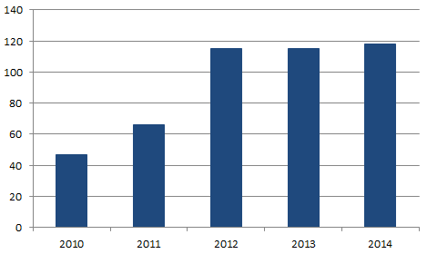
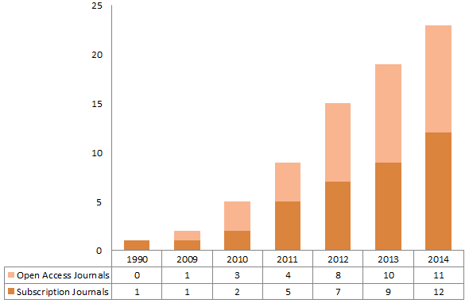
Libros y Revistas de AL&C publicados por Springer

Slide 6
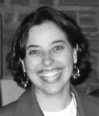

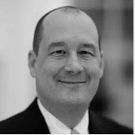
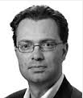


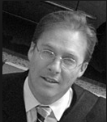
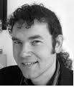
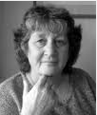



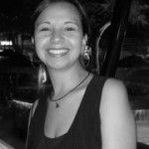


Nuestro grupo editorial en São Paulo
Editorial Assistant
BMC
Life Sciences
Applied Sciences
Mathematics
Computer Sciences
Administrative Assistant
Life Sciences
Clinical Medicine
2013
2014
2015

Slide 7
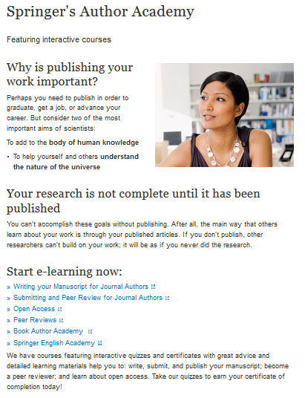
http://www.springer.com/gp/authors-editors/author-academy

Slide 8
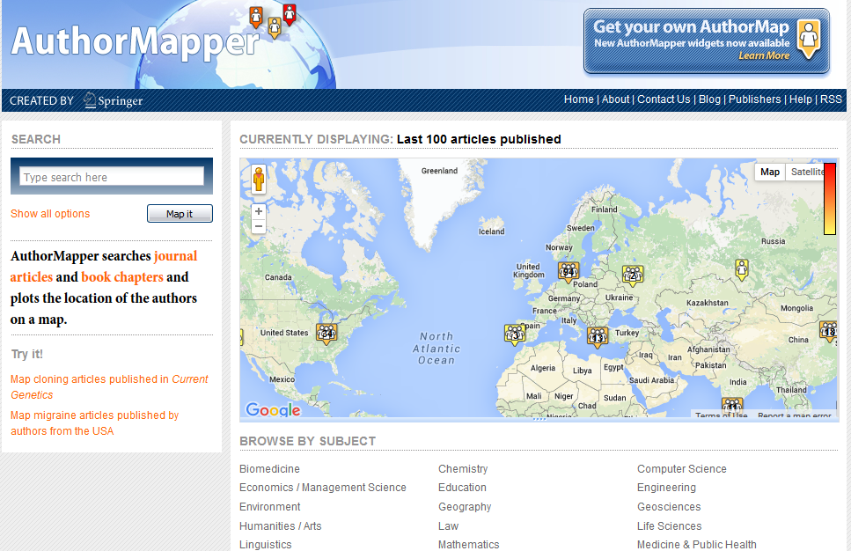
http://www.authormapper.com/

Slide 9
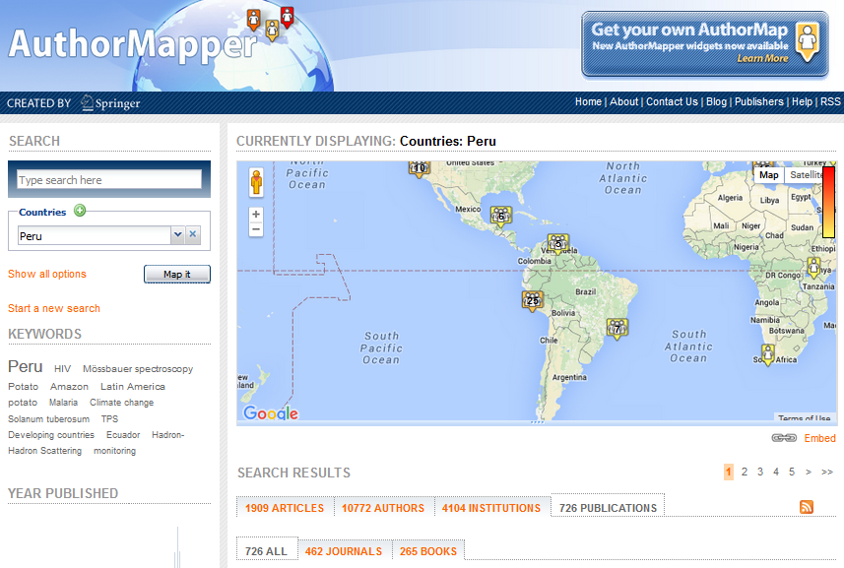

Slide 10
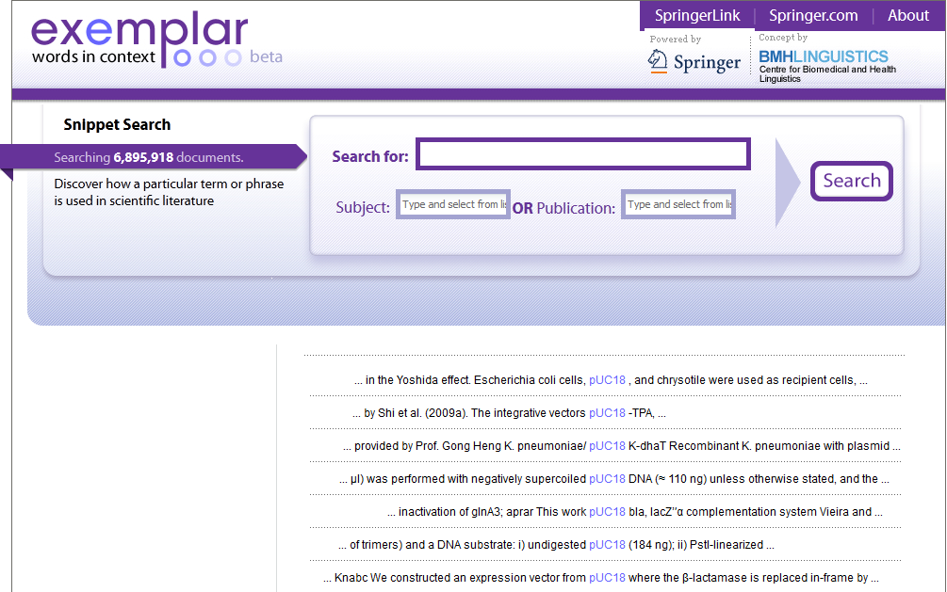
http://www.springerexemplar.com/

Slide 11
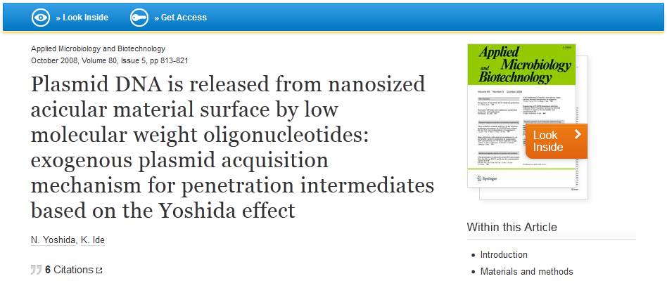
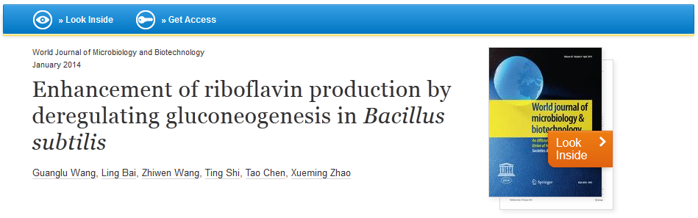

Slide 12
MUCHAS GRACIAS!
Mariana Biojone Brandão
Directora General | Editora Senior de Negocios & Economia Springer Brasil
mariana.biojone@springer.com

